Slide 1
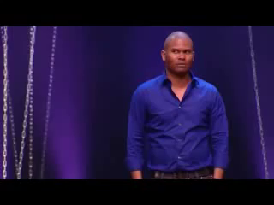
Miscommunicatie

Slide 2
Miscommunicatie
2 vragen:
Over wie zegt dit filmpje nu het meest?
Over mannen, over vrouwen
Of over de comedian?
In het laatste stuk zit een voorbeeld van non-verbale
communicatie

